Slide 1
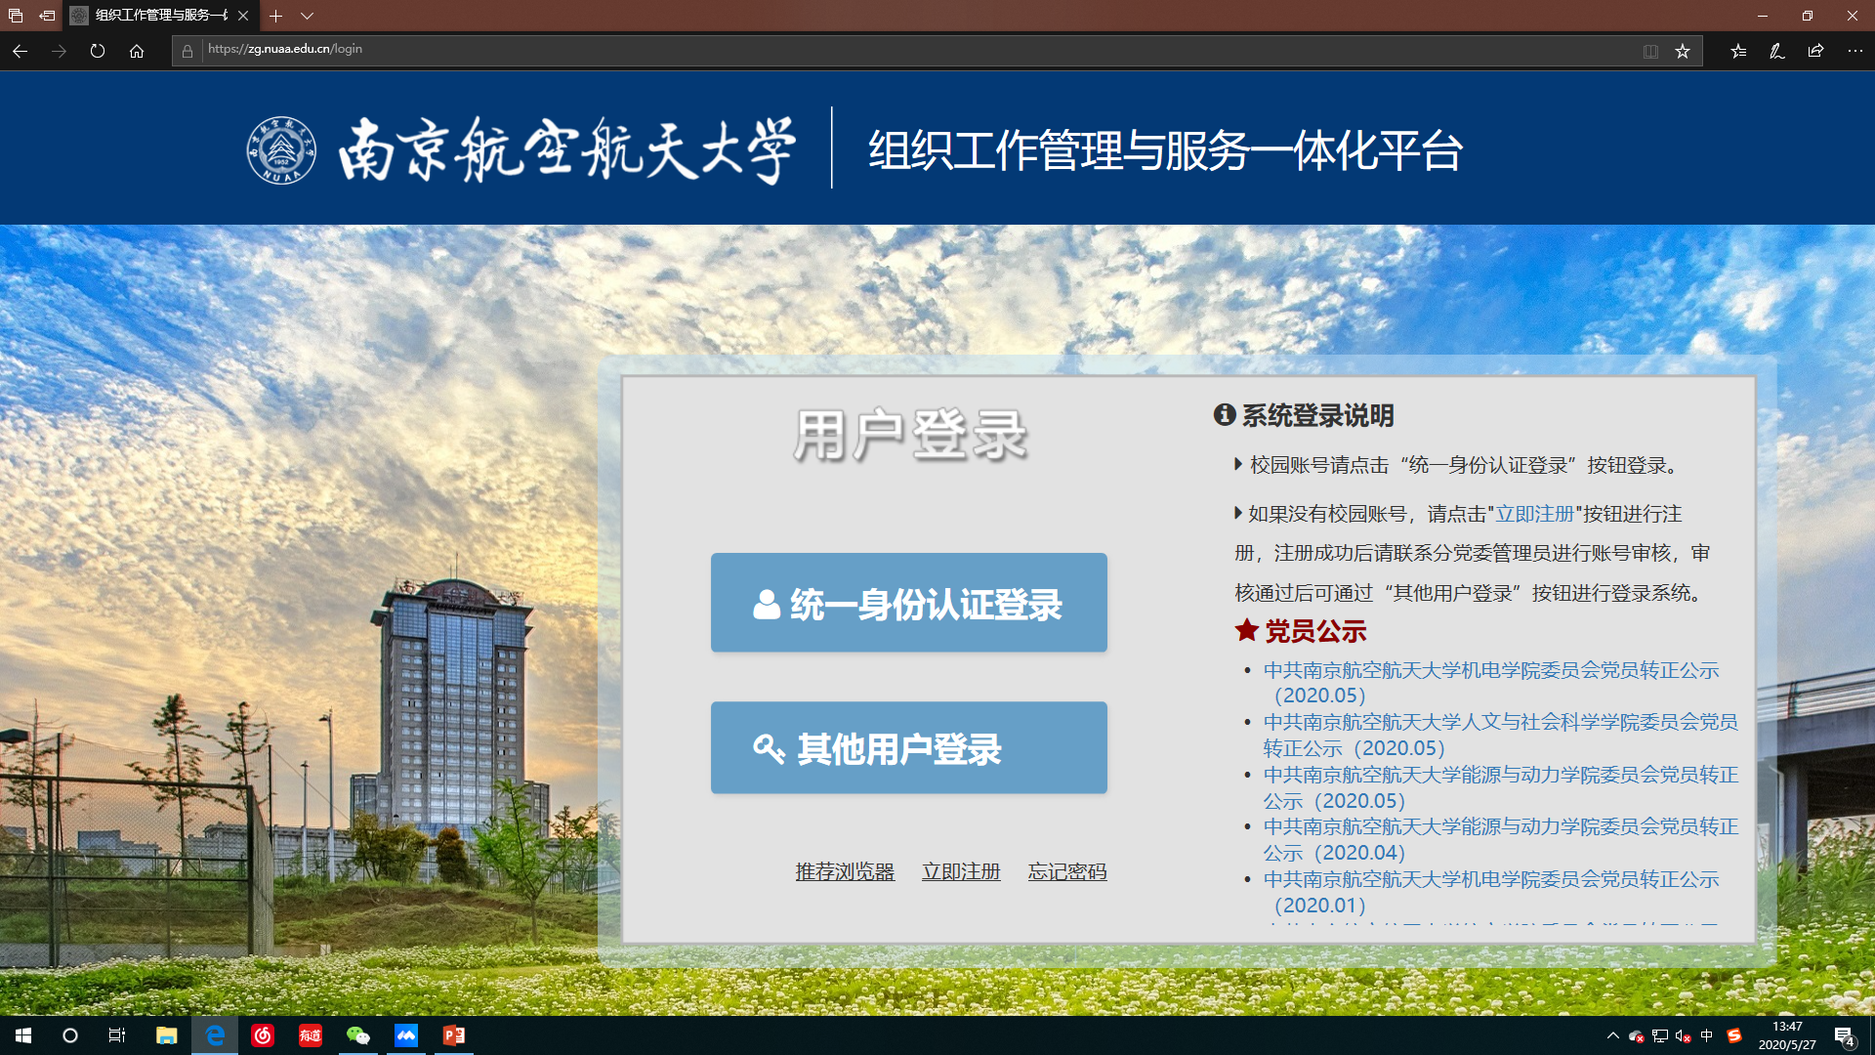
Step1：浏览器输入网址https://zg.nuaa.edu.cn
点击统一身份认证登录

Slide 2
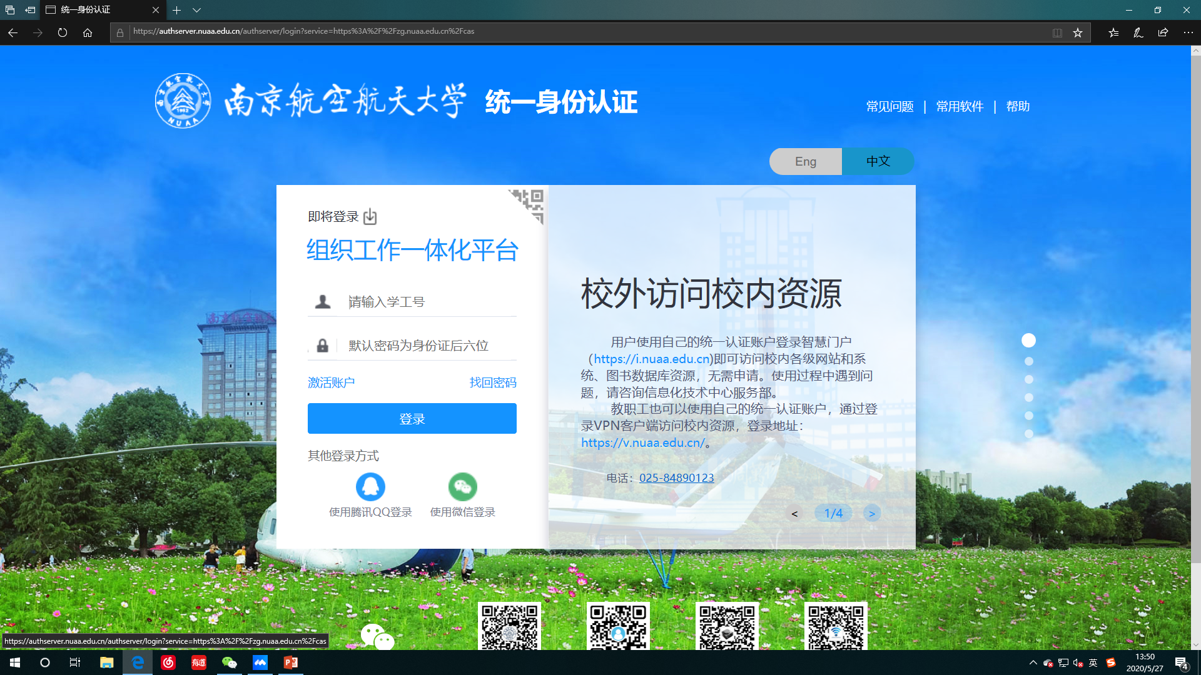
Step2：用硕士学号登录
若密码未修改过，默认密码为身份证后六位

Slide 3
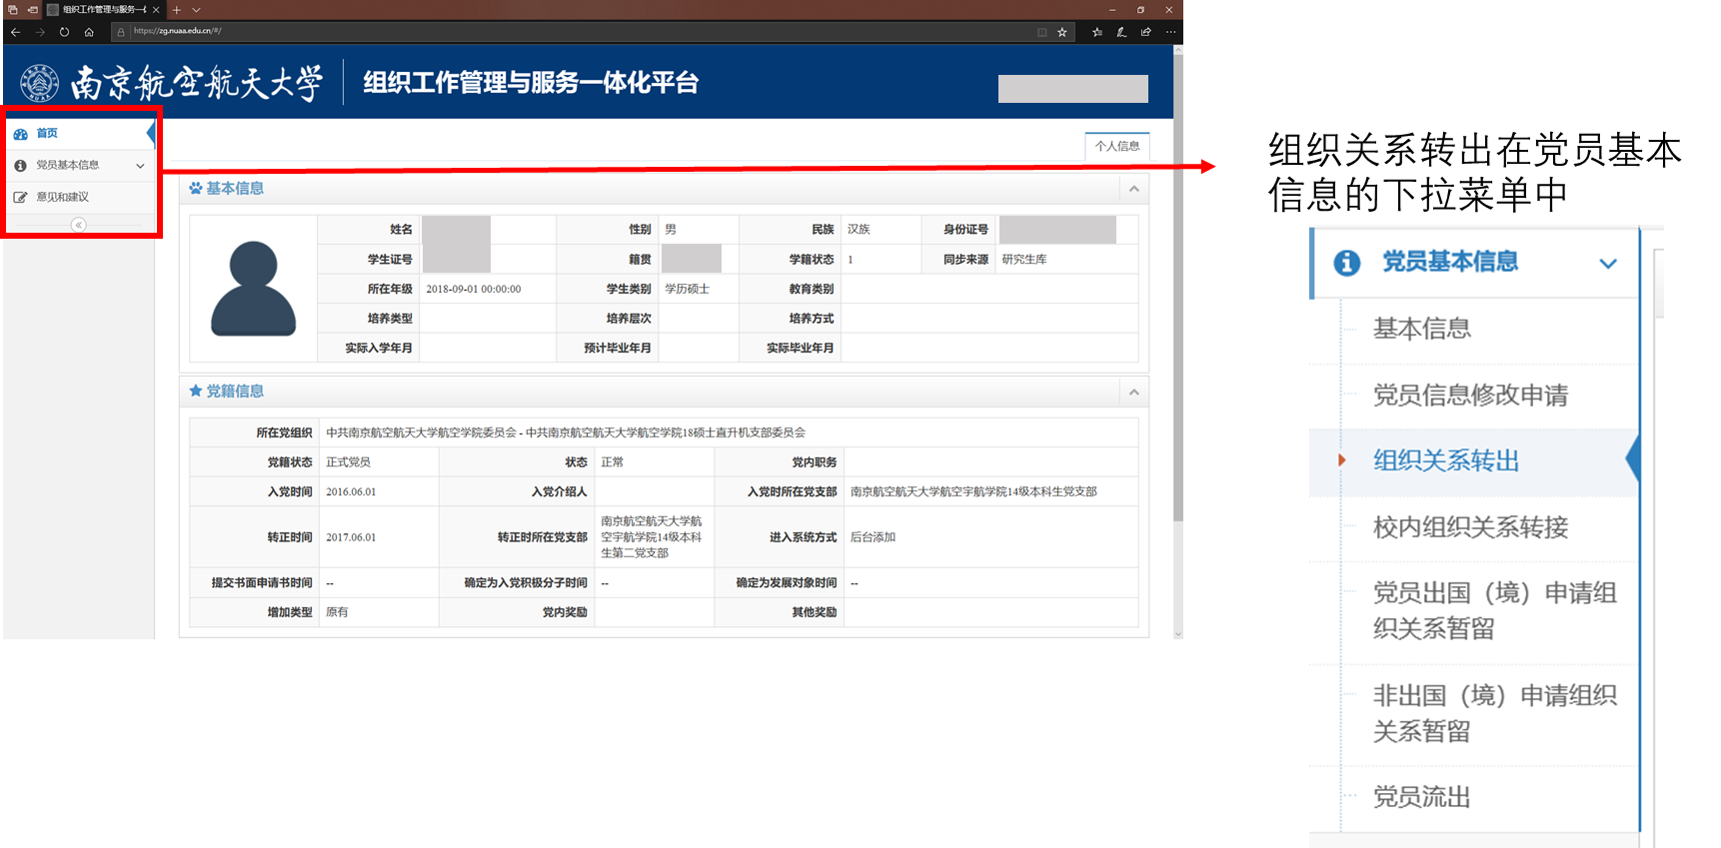
Step3：登录后界面，可以看到个人基本信息

Slide 4
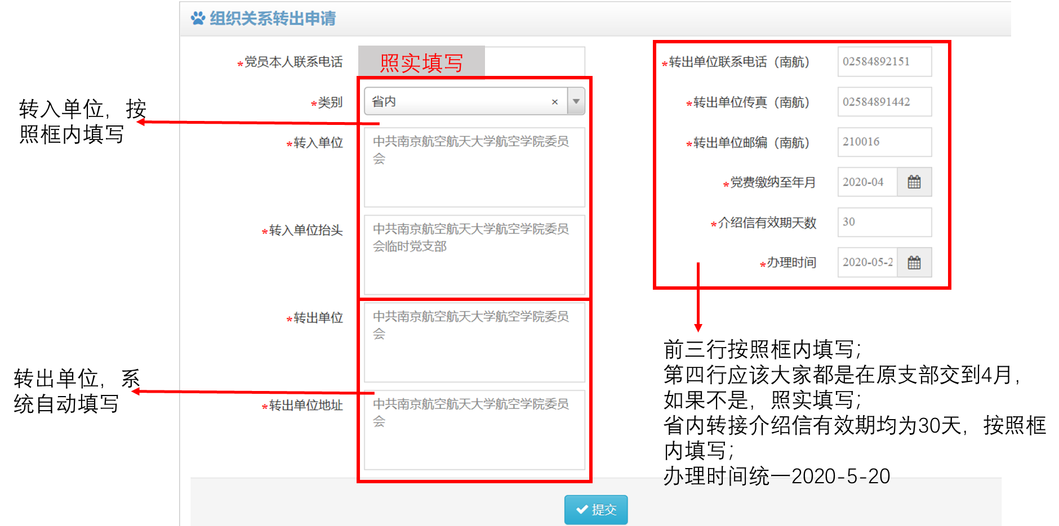
Step4：填写转出界面相关信息
2022 04
2022 04
2022 04

